Slide 1
第5章 回溯与分支限界
5.1 回溯算法的基本思想和适用条件
5.2 回溯算法的设计步骤
5.3 回溯算法的效率估计和改进途径
5.4 分支限界
5.4.1 背包问题
5.4.2 最大团问题
5.4.3 货郎问题
5.4.4 圆排列问题
5.4.5 连续邮资问题

Slide 2
5.1回溯算法的基本思想和适用条件
5.1.1 几个典型例子
  四后问题
  0-1背包问题
  货郎问题（TSP）
5.1.2 回溯算法的适用条件
回溯：搜索空间->树形结构，尝试所有结点。不能前行，回溯上一节点继续搜索。
加快：分支限界，剪枝。

Slide 3
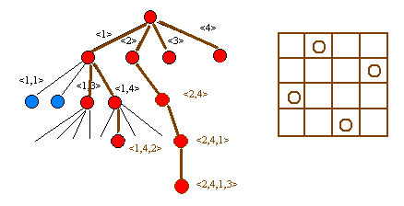
5.1.1几个典型例子
例5.1 n后问题
4后问题：解是一个4维向量，<x₁, x₂, x₃, x₄>（放置列号）
搜索空间：4叉树
<1>
<4>
<2,4>
<2,4,1>
<2,4,1,3>
8后问题：解是一个8维向量，<x₁, x₂, x₃, x₄, x₅, x₆, x₇, x₈>
搜索空间：8叉树， 一个解：<1,5,8,6,3,7,2,7,4>

Slide 4
例5.2 0-1背包问题
实例：V={12,11,9,8}, W={8,6,4,3}, B=13
结点：向量<x₁, x₂, x₃, …, x_{k}>（子集的部分特征向量）
搜索空间：子集树，2^{n}片树叶
<1>
<0>
<1,0,1,0>
<0,1,1,1>
<0,1,1,1> 可行解： x₁=0, x₂=1, x₃=1, x₄=1. 价值:28，重量:13
<1,0,1,0> 可行解： x₁=1, x₂=0, x₃=1, x₄=0. 价值:21，重量:12

Slide 5
例5.3 货郎问题
<i₁,i₂,…,i_{n}>为巡回路线
搜索空间：排列树, (n-1)!片树叶
实例：
1
2
<1>
5
<1,2>
<1,4>
4
2
9
7
4
3
13
<1,2,4,3>
<1,2,4,3> 对应于巡回路线：1→2 →4 →3 →1
长度：5+2+7+9=23

Slide 6
回溯算法的基本思想
(1) 适用问题：求解搜索问题和优化问题
(2) 搜索空间：树，结点对应部分解向量，树叶对应可行解
(3) 搜索过程：采用系统的方法隐含遍历搜索树
(4) 搜索策略：深度优先，宽度优先，函数优先，宽深结合等
(5) 结点分支判定条件：
  满足约束条件---分支扩张解向量
  不满足约束条件，回溯到该结点的父结点
(6) 结点状态：动态生成
  白结点(尚未访问)；
  灰结点(正在访问该结点为根的子树);
  黑结点(该结点为根的子树遍历完成)
(7) 存储：当前路径

Slide 7
5.1.2 回溯算法的适用条件
设 P(x₁, x₂, …, x_{i}) 为真表示向量<x₁, x₂, … , x_{i}> 满足某个性质 (n后问题中i 个皇后放置在彼此不能攻击的位置）
多米诺性质：（k+1为真 蕴含 k为真）
例5.4 求不等式的整数解
5x₁+4x₂−x₃ ≤ 10, 1 ≤ x_{i} ≤ 3, i=1,2,3
P(x₁, …, x_{k}) : 意味将x₁, x₂, … , x_{k}代入原不等式的相应部分使得左边小于等于10
<1,2,3>不满足多米诺性质
图例：丢弃<1,2,3>这个解

Slide 8
5.2 回溯算法的设计步骤
(1) 定义搜索问题的解向量和每个分量的取值范围
  解向量为 <x₁, x₂, … , x_{n}>
  确定 x_{i} 的可能取值的集合为 X_{i} , i = 1, 2, … , n.
(2) 当 x₁, x₂, … , x_{k-1} 确定以后计算 x_{k} 取值集合S_{k}, S_{k} ⊆ X_{k}
(3) 确定结点儿子的排列规则
(4) 判断是否满足多米诺性质
(5) 搜索策略----深度优先、宽度优先等
(6) 确定每个结点分支约束条件
(7) 确定存储搜索路径的数据结构

Slide 9
回溯算法的递归实现
算法5.1 ReBack(k)
1. if k>n then <x₁, x₂, … , x_{n}>是解
2. else while S_{k} ≠ ∅ do
3. x_{k}←S_{k}中最小值
4. S_{k}←S_{k}–{x_{k}}
5. 计算S_{k+1}
6. ReBack(k+1)
算法5.2 ReBacktrack(n) 递归回溯
输入：n
输出：所有的解
1. for k←1 to n 计算 X_{k}
2. S₁←X₁
3. ReBack(1)

Slide 10
回溯算法的迭代实现
算法5.3 Backtrack(n) 迭代回溯（教材P120）
输入：n
输出：所有的解
1. 对于i =1, 2, … , n 确定X_{i}
2. k←1
3. 计算S_{k}
4. while S_{k} ≠ ∅ do
5. x_{k}←S_{k}中最小值; S_{k}←S_{k}–{x_{k}}
6. if k<n then
7. k←k+1; 计算S_{k}
8. else <x₁,x₂,…,x_{n}>是解
9. if k>1 then k←k-1； goto 4

Slide 11
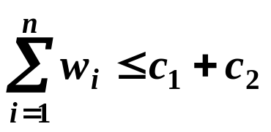
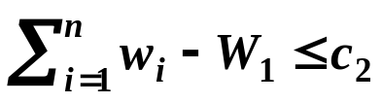
例5 装载问题
例5.5 n个集装箱装上2艘载重分别为c₁和c₂的轮船，w_{i}为集装
箱i的重量，且
问是否存在一种合理的装载方案将n个集装箱装上轮船？如
果有，给出一种方案.
(若问题有解，则存在一个使得与第一条船装载量与c₁差最小的解。)
求解思路：令第一船装载量为W₁，用回溯算法求使W₁-c₁达
到最小的装载方案<x₁, x₂, …, x_{n}>， 如果 回答
Yes, 否则回答No.
问题满足多米诺性质，搜索策略：深度优先

Slide 12
算法
算法5.4 Loading (W,c₁),
输入：集装箱重量W=<w₁,w₂,…,w_{n}>, c₁是第一条船的载重
输出：使第一条船装载最大的方案<x₁,x₂,…,x_{n}>，其中x_{i}=0,1
1. Sort(W); //对w₁,w₂,…,w_{n}按照从大到小排序
2. B ←c₁; best ←c₁; i ←1;
3. while i ≤ n do
4. if 装入 i 后重量不超过c₁
5. then B ←B−w_{i}; x[i] ←1; i ←i+1;
else x[i]←0; i ←i+1;
if B<best then 记录解；Best ←B; i←i-1;
Backtrack(i)；
if i=1 then return 最优解
else goto 3.

Slide 13
实例
算法5.5 Backtrack(i)
1. while i>1 and x[i]=0 do
2. i ←i−1;
if x[i]=1
then x[i]←0; B←B+w_{i}; i←i+1;
90
80
0
40
30
0
20
0
12
0
0
12
10
实例 W=<90,80,40,30,20,12,10>,
c₁=152, c₂=130
复杂性：W(n)=O(2^{n})
10

Slide 14
例6 图的着色问题
例5.6 着色问题：给定无向连通图G和m种颜色，用这些颜色
给图的顶点着色，每个顶点一种颜色. 要求是：G 的每条边的
两个顶点着不同颜色. 给出所有可能的着色方案；如果不存在
着这样的方案，则回答“No”.
则搜索空间为深度n 的m叉完全树. 将颜色编号为1,2,…,m，
结点<x₁, x₂, …, x_{k}>：x₁, x₂, …, x_{k}∈{1, 2, .., m}, 1≤k≤n，表示顶
点1着颜色 x₁，顶点2着颜色 x₂，…，顶点 k 着颜色 x_{k}.
约束条件：该顶点邻接表中的顶点与该顶点没有同色；
搜索策略：深度优先

Slide 15
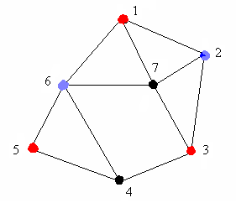
实例
<1>
<1,2>
<1,2,1>
<1,2,1,3>
<1,2,1,3,1>
<1,2,1,3,1,2>
<1,2,1,3,1,2,3>
1
3
2
3
2
1
1
2
3
1
1
3
2
2
3
N=7，M=3

Slide 16
提高效率的途径
根据对称性，只需搜索1/3的解空间即可. 当1和2确定,即
<1,2>以后，只有1个解，因此在<1,3>为根的子树中也只有1
个解.由于3个子树的对称性，总共有6个解.

Slide 17
5.3 回溯算法的效率
计数搜索树中的结点，Monte Carlo方法
Monte Carlo方法
1．从根开始，随机选择一条路经，直到不能分支为止,
即从x₁,x₂,…, 依次对x_{i} 赋值，每个x_{i} 的值是从当时的
S_{i}中随机选取，直到向量不能扩张为止.
2．假定搜索树的其他 | S_{i} | −1 个分支与以上随机选出的
路径一样，计数搜索树的点数.
3．重复步骤 1 和 2，将结点数进行概率平均.

Slide 18
算法实现
算法5.6 Monte Carlo
输入：n,t 为正整数，n为皇后数，t为抽样次数
输出：sum, 即t 次抽样路径长度的平均值
1．sum ← 0 //sum为 t 次结点平均数
2．for i ←1 to t do //取样次数 t
3. m ← Estimate(n) //m为本次结点总数
4. sum ← sum + m
5. sum ← sum / t

Slide 19
子过程
m为输出——本次取样结点总数，k 为层数，r₁为本层
分支数, r₂为上层分支数，n为树的层数
算法5.7 Estimate(n)
1. m←1; r₂←1; k←1 //m为结点总数
2. While k ≤ n do
3. if S_{k}=∅ then return m
4. r₁ ← |S_{k}|*r₂ //计算第k层的结点数 r₂上层分支数
5. m ← m + r₁ // 计算前k层的结点总数 r₁本层分支数
6. x_{k} ← 随机选择 S_{k} 的元素
7. r₂ ← r₁
8. k ← k+1

Slide 20
实例
估计四后搜索树的结点数
case1．<1,4,2>：1+4+4×2+4×2=21
case2．<2,4,1,3>: 4×4+1=17
case3．<1,3>：1+4×1+4×2=13
Case1: <1,4,2>
Case3: <1,3>
Case2: <2,4,1,3>
Notes:
…

Slide 21
估计结果
假设 4 次抽样测试：
case1:1次，case2:1次，case3:2次，
平均结点数＝(21×1+17×1+13×2)/4=16
搜索空间访问的结点数为17
搜索空间

Slide 22
影响算法效率的因素
最坏情况下的时间W(n)=(p(n)f(n))
其中 p(n) 为每个结点时间，f(n)为结点个数
影响回朔算法效率的因素
搜索树的结构
分支情况：分支均匀否
树的深度
对称程度：对称适合裁减
解的分布
在不同子树中分布多少是否均匀
分布深度
约束条件的判断：计算简单

Slide 23
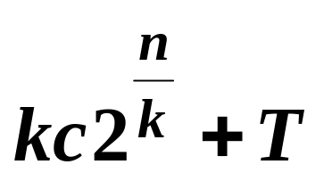
改进途径
根据树分支设计优先策略：
利用搜索树的对称性剪裁子树
分解为子问题:
求解时间 f(n)=c2^{n}，组合时间T=O(f(n))
如果分解为 k 个子问题，每个子问题大小为 n/k
求解时间为

Slide 24
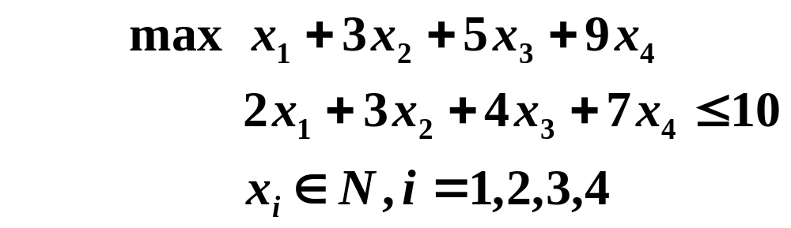
5.4 分支限界
组合优化问题的相关概念
  目标函数（极大化或极小化）
  约束条件
  搜索空间中满足约束条件的解称为可行解
  使得目标函数达到极大(或极小)的解称为最优解
5.4. 1 背包问题
例5.8 实例

Slide 25
分支限界技术（极大化）
设立代价函数
  函数值以该结点为根的搜索树中的所有可行解的目标函数值的上界
  父结点的代价不小于子结点的代价
设立界
  代表当时已经得到的可行解的目标函数的最大值
  界的设定初值可以设为0
  可行解的目标函数值大于当时的界，进行更新
搜索中停止分支的依据
  不满足约束条件或者其代价函数小于当时的界

Slide 26
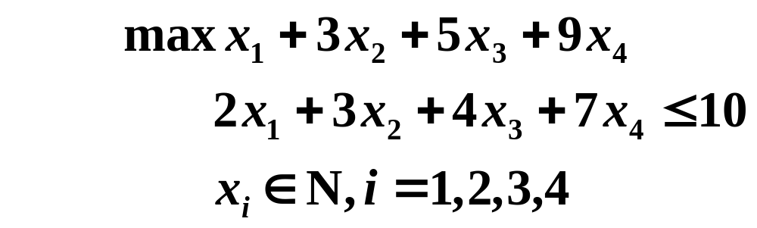
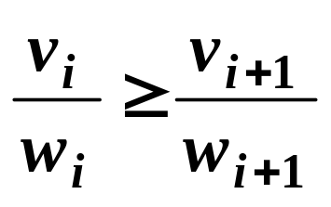
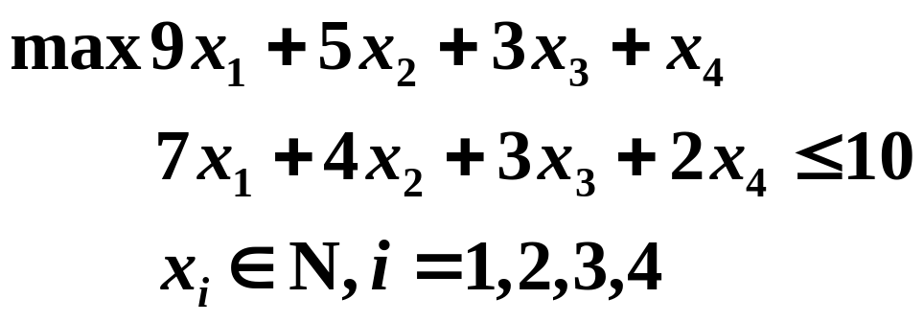
实例：背包问题
背包问题的实例：
对变元重新排序使得
排序后实例

Slide 27
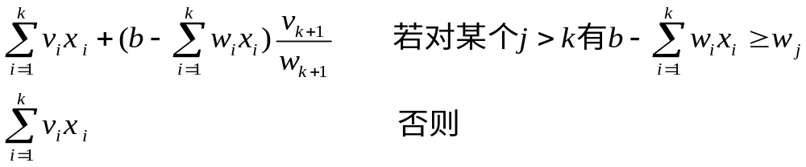
代价函数与分支策略确定
结点<x₁, x₂, …, x_{k}> 的代价函数
分支策略----深度优先

Slide 28
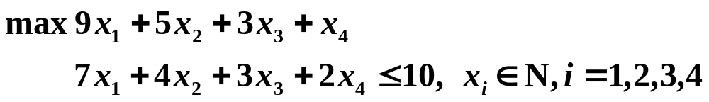
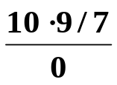
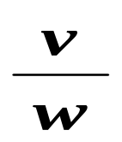
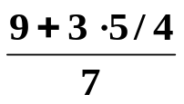
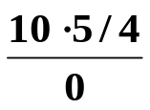
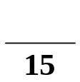
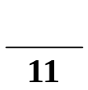
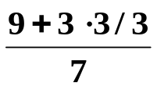
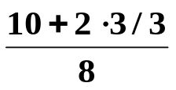
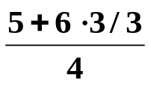
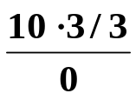
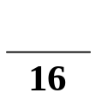
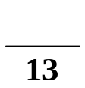

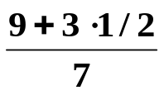
实
例
x₁=1
x₁=0
x₂=2
0
1
0
x₂=2
1
x₂=3
0
2
1

Slide 29
5.4.2 最大团问题
例5.9 最大团问题：给定无向图G=<V, E>, 求G中的最大团.
相关知识：
无向图G = <V, E>,
G的子图：G’= <V’,E’>, 其中V’⊆V, E’⊆E,
G的补图：Ğ =<V, E’>, E’是E关于完全图边集的补集
G中的团：G 的完全子图
G 的点独立集：G 的顶点子集A，且∀u,v∈A, {u,v}∉E.
最大团：顶点数最多的团
最大点独立集：顶点数最多的点独立集
命题：U是G 的最大团当且仅当U是Ğ 的最大点独立集

Slide 30
算法设计
结点<x₁, x₂, … , x_{k}>的含义：
已检索 k 个顶点，其中 x_{i}=1 对应的顶点在当前的团内
搜索树为子集树
约束条件：该顶点与当前团内每个顶点都有边相连
界：当前图中已检索到的极大团的顶点数
代价函数：目前的团扩张为极大团的顶点数上界
F = C_{n}+n−k
其中 C_{n} 为目前团的顶点数（初始为0），
k 为结点层数

Slide 31
最大团的实例
1
3
5
2
4
顶点编号顺序为 1, 2, 3, 4, 5,
对应 x₁, x₂, x₃, x₄, x₅, x_{i}=1 当且仅当 i 在团内
分支规定左子树为1，右子树为0.
B 为界，F 为代价函数值.

Slide 32
实例求解
1
3
e,F=4
5
d,F=4
b,F=3
2
4
c,B=4
a,B=3
a：得第一个极大团 { 1, 2, 4 }, 顶点数为3, 界为3；
b：代价函数值 F = 3, 回溯；
c：得第二个极大团{1, 3, 4, 5}, 顶点数为4, 修改界为4；
d：不必搜索其它分支, 因为F = 4, 不超过界；
e：F = 4, 不必搜索.
最大团为 {1, 3, 4, 5}, 顶点数为 4.

Slide 33
5.4.3 货郎问题
例5.10 货郎问题：给定n个城市集合C={c₁,c₂,…,c_{n}}, 从一个城
市到另一个城市的距离 d_{ij} 为正整数，求一条最短且每个城
市恰好经过一次的巡回路线.
货郎问题的类型：有向图、无向图.
设巡回路线从1开始，
解向量为<i₁, i₂, … , i_{n-1}>,
其中 i₁, i₂, … , i_{n-1}为{ 2, 3, … , n }的排列.
搜索空间为排列树，结点<i₁, i₂, … , i_{k} > 表示得到 k 步路线

Slide 34
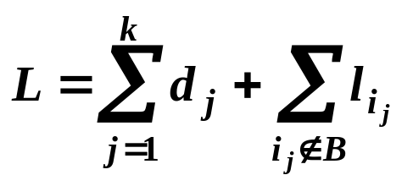
算法设计
1
5
2
4
2
约束条件：令B = { i₁, i₂, … , i_{k} }, 则
i_{k+1}∈{ 2, … , n }−B
界：当前得到的最短巡回路线长度
代价函数：设顶点 c_{i} 出发的最短边长度为 l_{i}，d_{j} 为选定巡回路线中第 j 段的长度，则
9
7
4
3
13
为部分巡回路线扩张成全程巡回路线的长度下界
教材P128 P117

Slide 35
5.4.4* 圆排列问题
例5.11 圆排列问题：给定n个圆的半径序列, 将各圆与矩形底边相切排列, 求具有最小长度 l_{n} 的圆的排列顺序.
解为<i₁, i₂, … , i_{n}>为1, 2, … , n的排列，解空间为排列树.
部分解向量 <i₁, i₂, … , i_{k}>：表示前 k 个圆已排好. 令B={ i₁, i₂, … , i_{k} },下一个园选择i_{k+1}.
约束条件：i_{k+1}∈{1, 2, … , n}−B
界：当前得到的最小圆排列长度

Slide 36
代价函数符号说明
k：算法完成第 k 步，已经选择了第1-k 个圆
r_{k}：第 k 个圆的半径
d_{k}：第 k−1 个圆到第 k 个圆的圆心水平距离，k>1
x_{k}：第 k 个圆的圆心坐标，规定 x₁=0,
l_{k}： 第 1-k 个圆的排列长度
L_{k}：放好 1-k 个圆以后，对应结点的代价函数值
L_{k}≤ l_{n}

Slide 37
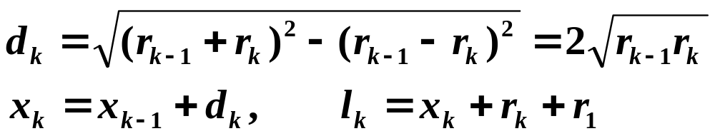
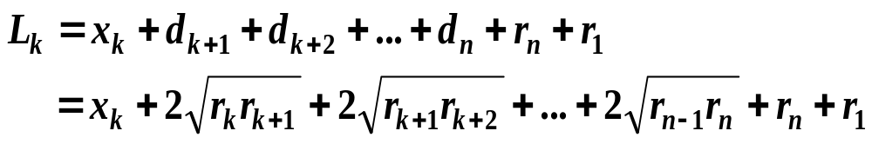
有关量的计算
r_{k+1}
r_{k}
r_{k}
r_{k-1}
…
…
₀
r₁
x_{k-1}
d_{k}
r_{k}
d_{n}
r_{n}
x_{k}
l_{k}

Slide 38
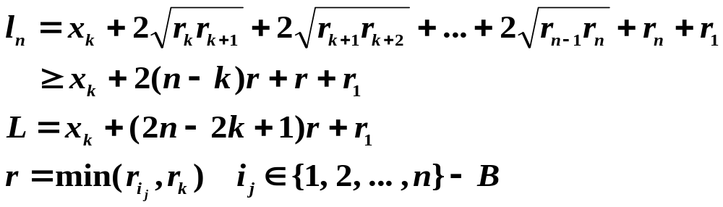
代价函数
排列长度是l_{n}，L是代价函数：
B = { i₁, i₂, … , i_{k} },

Slide 39
实例：计算过程
R = {1, 1, 2, 2, 3, 5}
取排列 <1, 2, 3, 4, 5, 6>,
半径排列为：1, 1, 2, 2, 3, 5，结果见下表和下图
k | r_{k} | d_{k} | x_{k} | l_{k} | L_{k}
1 | 1 | 0 | 0 | 2 | 12
2 | 1 | 2 | 2 | 4 | 12
3 | 2 | 2.8 | 4.8 | 7.8 | 19.8
4 | 2 | 4 | 8.8 | 11.8 | 19.8
5 | 3 | 4.9 | 13.7 | 17.7 | 23.7
6 | 5 | 7.7 | 21.4 | 27.4 | 27.4

Slide 40
实例：图示
R = {1, 1, 2, 2, 3, 5 }
取排列 <1, 2, 3, 4, 5, 6>, 半径排列为: 1, 1, 2, 2, 3, 5，
最短长度 l₆ = 27.4
在结点<1,3,5,6,4,2>处得到最优解26.5
0
2
4.8
8.8
13.7
21.4
26.4
r₁
d₂
d₃
d₄
d₅
d₆

Slide 41
5.4.5 连续邮资问题
例5.12 连续邮资问题：给定n种不同面值的邮票，每个信封至多m张， 试给出邮票的最佳设计，使得从1开始，增量为1的连续邮资区间达到最大？
实例：n=5，m=4，
面值 X₁=<1,3,11,15,32>，邮资连续区间为{ 1, 2, …,70 }
面值 X₂=<1,6,10,20,30>，邮资连续区间为{1, 2, 3, 4}
可行解 ：<x₁, x₂, …, x_{n}>，x₁=1， x₁< x₂< …< x_{n}
约束条件：在结点<x₁, x₂, …, x_{r}>处，邮资最大连续区间为{ 1, … , r_{i} }，x_{i+1}的取值范围是{ x_{i}+1, … , r_{i}+1}

Slide 42
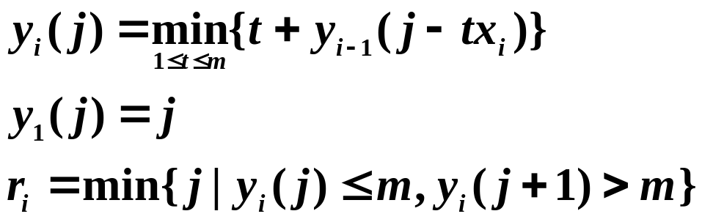
r_{i} 的计算
y_{i}(j)：用至多m张面值x_{i}的邮票加上x₁,x₂,…,x_{i-1}面值的邮票贴 j 邮资时的最少邮票数，则
搜索策略：深度优先
界：max，m张邮票可付的连续区间的最大邮资

Slide 43
实例：n=4,m=3
x₁=1
r₁=3
x₂=2
4
3
r₂=6
6
7
x₃=3
7
4
8
5
7
r₃=9
x₄=4
8
. . . . . . . . .
…
r₄=12
18
13
15
17
14
15
16
21
24
解：X=<1,4,7,8>, 最大连续区间为{1,2,…,24}

Slide 44
回溯算法小结
(1) 适应于求解组合搜索问题（含组合优化问题）
(2) 求解条件：满足多米诺性质
(3) 解的表示：解向量，求解是不断扩充解向量的过程
(4) 回溯条件：
搜索问题-约束条件
优化问题-约束条件+代价函数
(5) 算法复杂性：最坏情况为指数，空间代价小
(6) 降低时间复杂性的主要途径：
利用对称性裁减子树
划分成子问题
(7) 分支策略（深度优先、宽度优先、宽深结合、优先函数）

